Slide 1
习题课
第九章
重积分
一、 重积分计算的基本方法
二、重积分计算的基本技巧
三、重积分的应用

Slide 2
一、重积分计算的基本方法
— 累次积分法
1. 选择合适的坐标系
使积分域多为坐标面(线)围成;
被积函数用此坐标表示简洁或变量分离.
2. 选择易计算的积分序
积分域分块要少, 累次积分易算为妙 .
3. 掌握确定积分限的方法
图示法
(从内到外: 面、线、点)
列不等式法

Slide 3
二、重积分计算的基本技巧
1. 交换积分顺序的方法
2. 利用对称性或质心公式简化计算
分块积分法
3. 消去被积函数绝对值符号
利用对称性
4. 利用扩展积分域进行计算
5. 利用重积分换元公式

Slide 4
三、重积分的应用
1. 几何方面
面积 ( 平面域或曲面域 ) , 体积 , 形心
2. 物理方面
质量, 转动惯量, 质心, 引力
3. 其它方面
证明某些结论等

Slide 5
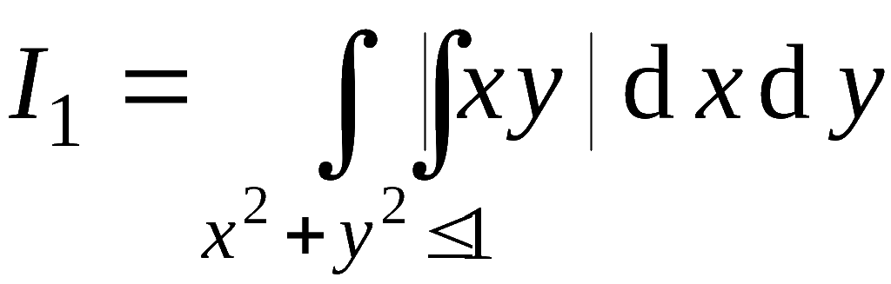
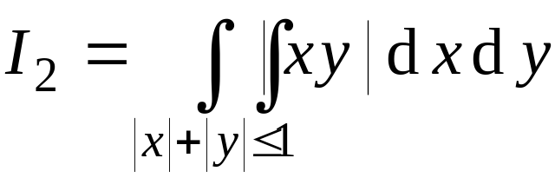
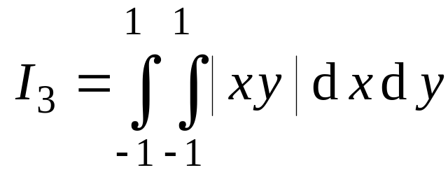






例 比较下列积分值的大小关系:
解:
被积函数相同, 且非负,
由它们的积分域范围可知

Slide 6


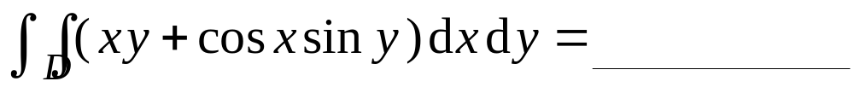
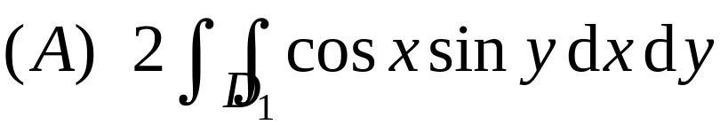
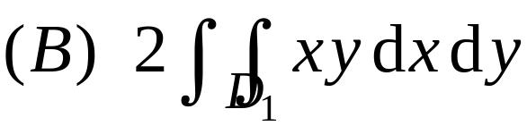
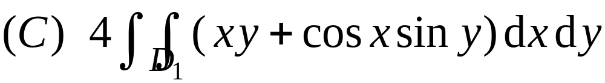
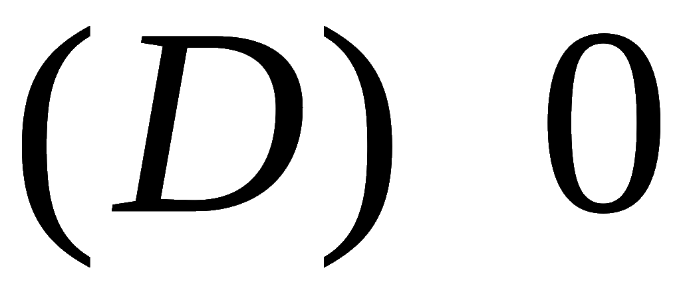

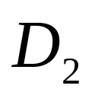
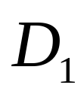

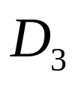

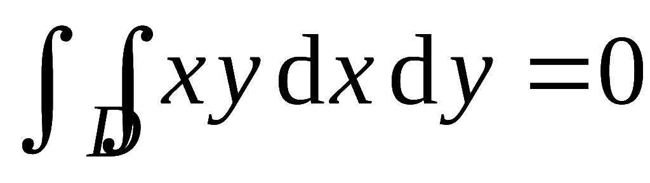

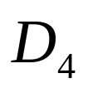
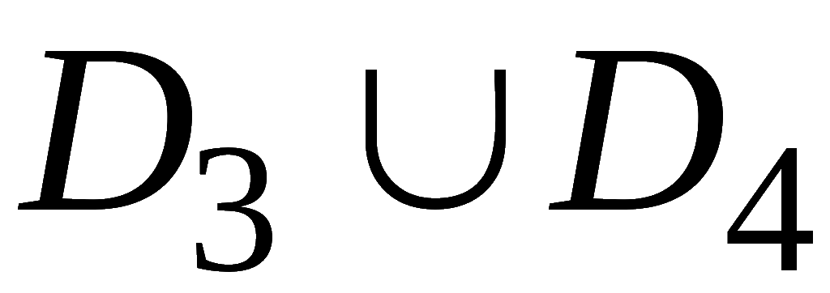
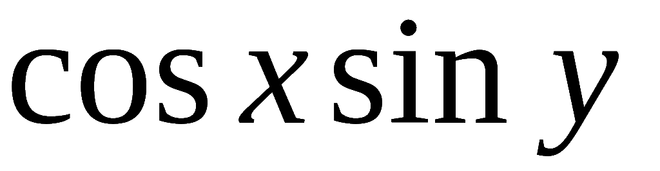
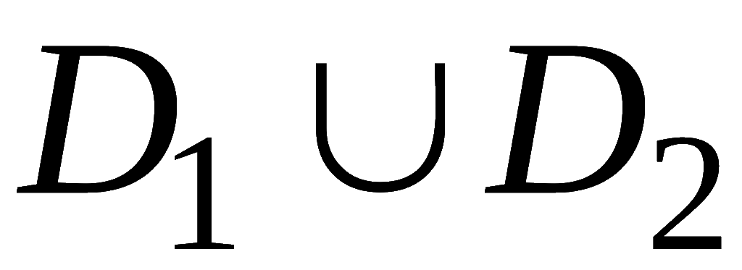
例
则
A
提示: 如图 ,
由对称性知
在
上是关于 y 的奇函数
在
上是关于 x 的偶函数

Slide 7
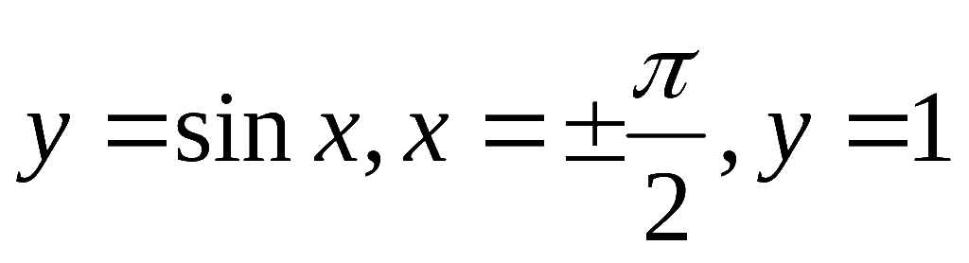
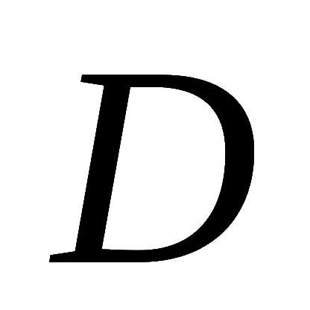
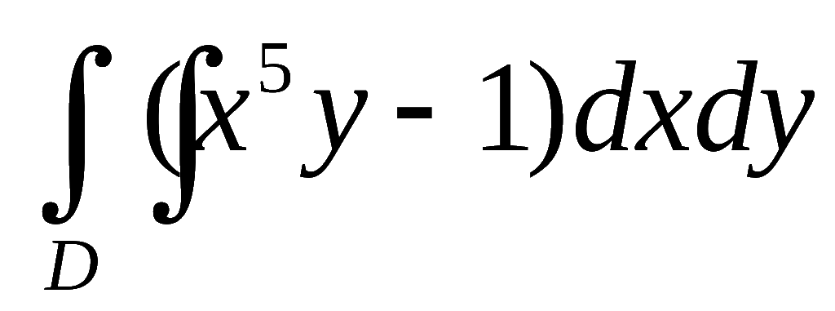
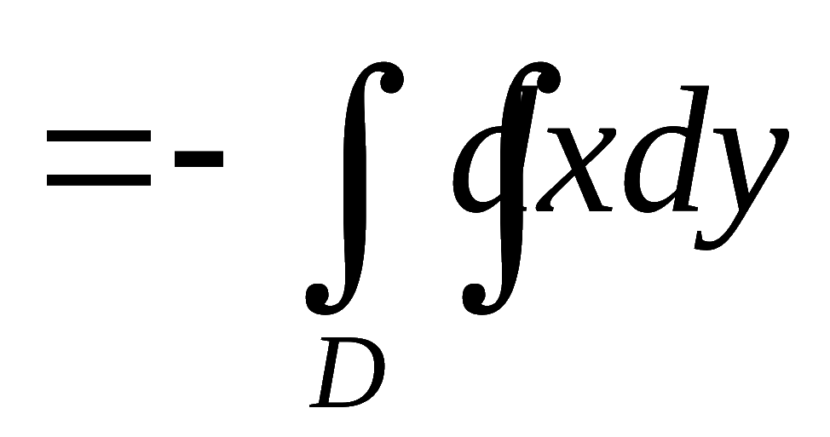
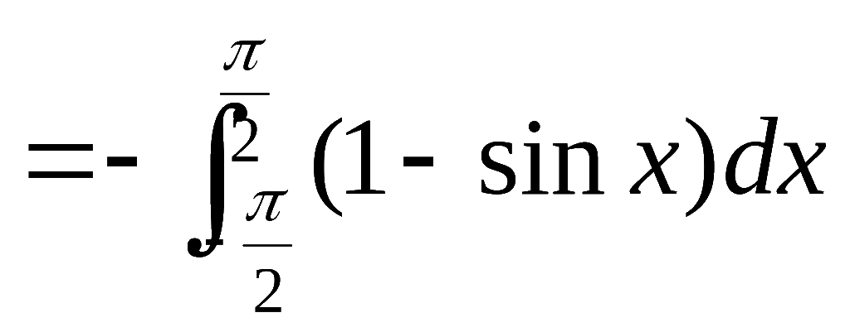
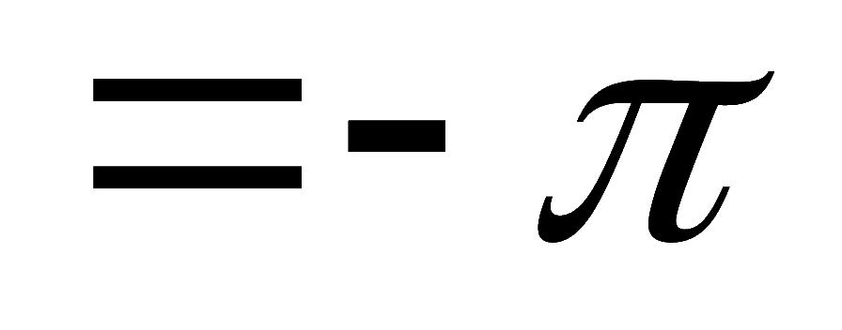
例
设区域
由曲线
围成，
求
解:
由积分区域对称性，得
Notes:
2011-2012考研

Slide 8
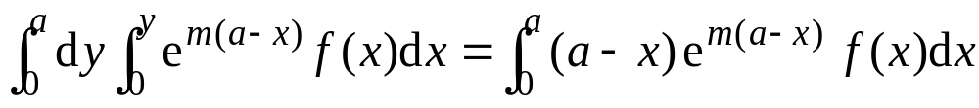



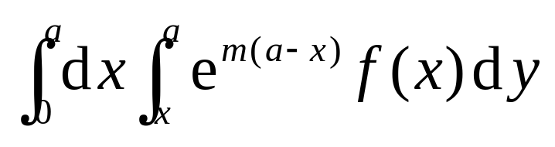
例
证明:
提示: 左端积分区域如图,
交换积分顺序即可证得.
左边=
= 右边

Slide 9
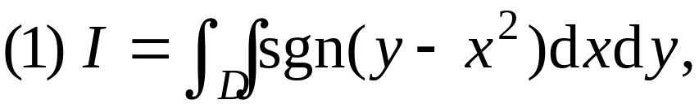

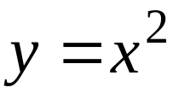


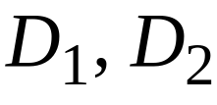

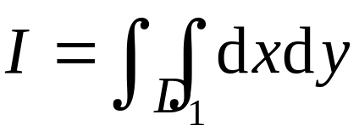
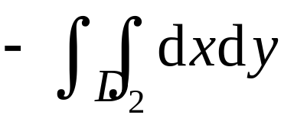

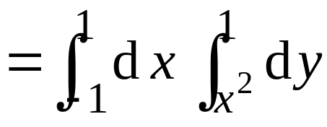
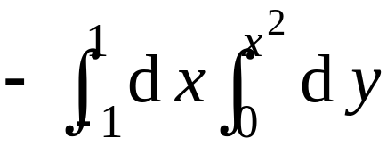
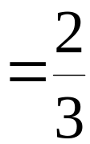
例 计算二重积分
解: (1)
作辅助线
把D 分成
两部分, 则

Slide 10
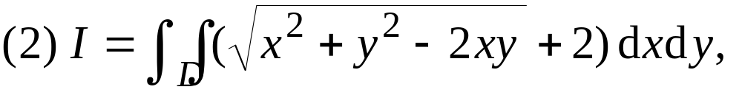
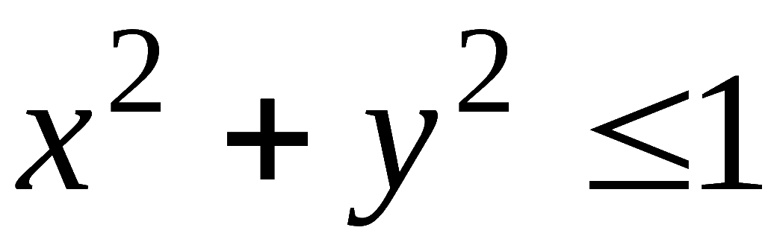
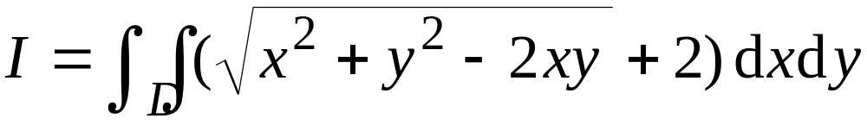
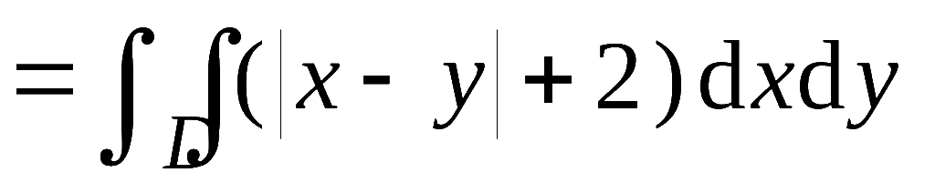

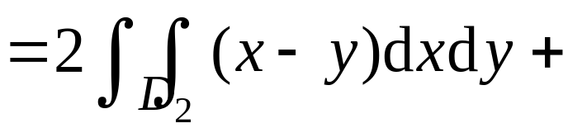
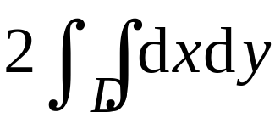
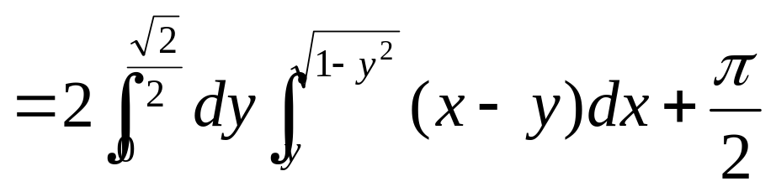
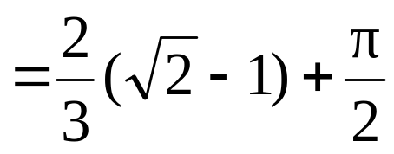
解:
其中D 为圆域
在第一象限部分.
作辅助线
将D 分成
两部分
说明: 若不用对称性, 需分块积分以去掉绝对值符号.

Slide 11
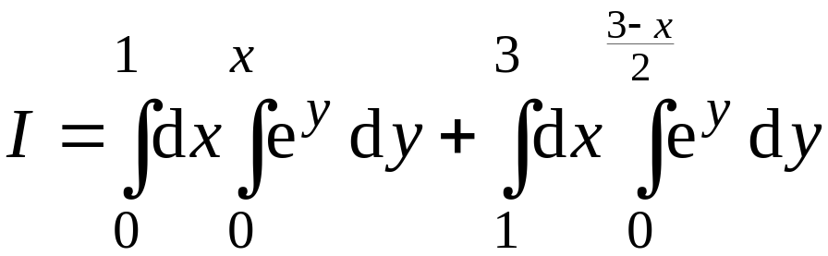
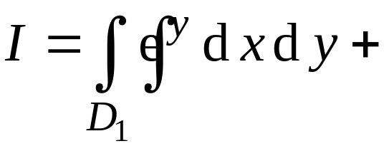
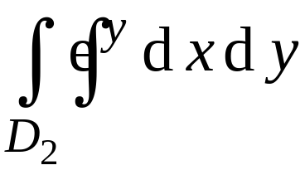
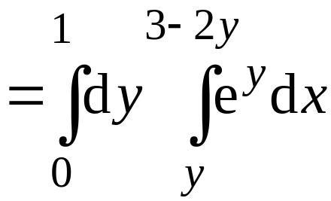


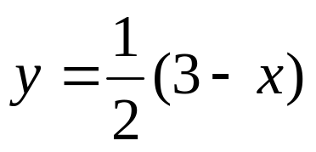
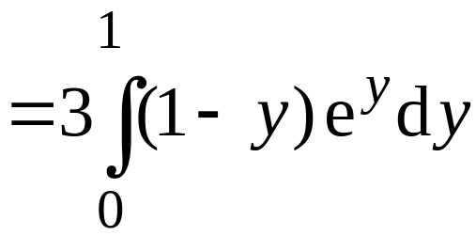




例 交换积分顺序计算
解： 积分域如图.

Slide 12
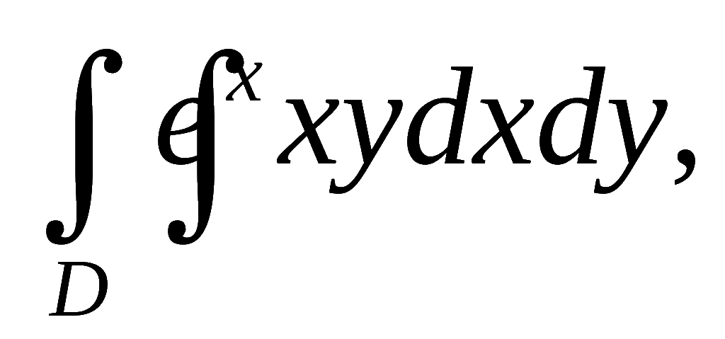
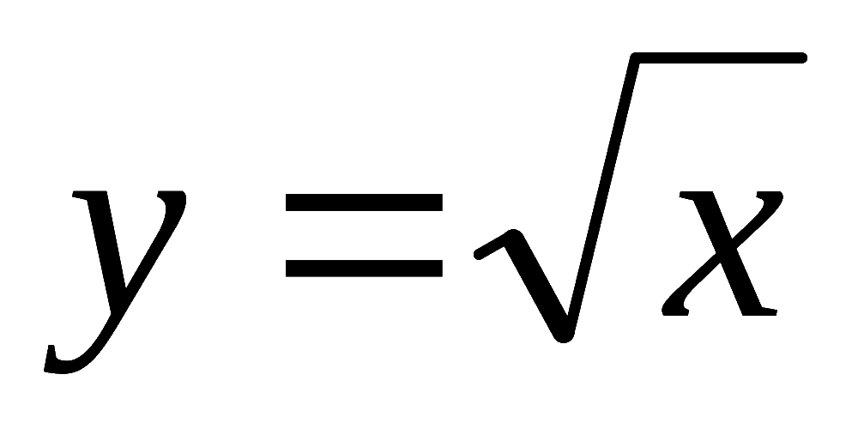
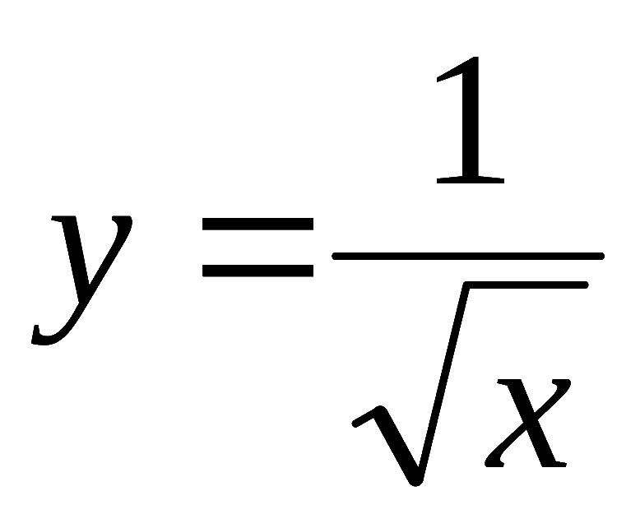
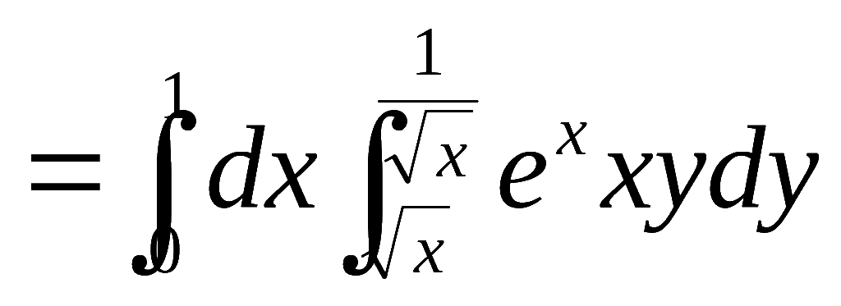







例
计算
其中D为由曲线
与
所围区域
解:
Notes:
2011-2012考研

Slide 13











例 计算二重积分
其中D 为圆周
所围成的闭区域.
解: 利用极坐标
原式

Slide 14


















例 计算
其中D 为由圆
及直线
所围成的
平面闭区域.
解：

Slide 15








例 计算二重积分
其中:
(1) D为圆域
(2) D由直线
围成 .
解: (1) 利用对称性.

Slide 16









(2) 积分域如图:
D由
围成
添加辅助线
将D 分为
利用对称性 , 得

Slide 17










例
证明
证:左端
=
= 右端

Slide 18











例 计算
其中D 是曲线
与极轴围成
解:
Notes:
2011-2012考研

Slide 19




















例
求抛物线
所围区域 D 的面积A .
解:如图所示
注:
上可积 ,
则也可利用上述方法简化计算.

Slide 20











例 计算二重积分
其中D 是由曲
线
所围成的平面域 .
解:
积分区域
其形心坐标为:
面积为:
形心坐标

Slide 21














例
求积分
解:
交换积分次序得
Notes:
2011-2012考研

Slide 22








首先广义积分收敛
例
计算广义积分
解:
(09-10,六)

Slide 23
作业
高等数学习题集
P184 1 (2)(3)(7)(8), 2 (2) , 3(1)(2)(3)(11)

